Slide 1
点燃
品牌私域运营中心
裂变除了冲新增粉丝KPI，还值得做吗
部门：运营一部
姓名：林关月
花名：冰轮
所有传统领域出现过的机会，都值得用企微私域再做一遍！

Slide 2
目录
点燃
案例目标
案例关键词
案例中亮点及可复用的点
针对案例的延伸思考
案例中待优化点及改善方案
案例概述（或运作流程）

Slide 3
私域的有价值粉丝
点燃
加的多
分得清
魏总16字名言
留得住
没别的意思，就是想凑下页数还有给大家种草加强记忆
能卖钱
有数据

Slide 4
点燃
点燃
品牌私域运营中心
裂变增粉现状

Slide 5
工具多样--各式各样总的来说，不缺工具，能进粉
点燃
有BUG，一人多码
小裂变
大裂变
零一裂变
自家的自知之明
用过都知道，会崩
任务宝
有赞免费版，没钱的品牌可冲

Slide 6
点燃
点燃
品牌私域运营中心
裂变路程变迁

Slide 7
进阶的裂变路程变迁
点燃
STEP 02
不断裂变
STEP 04
首单转化稳定
阿道夫
碧翠园
大约是澳贝
花钱了，得收回，裂变成本控制在单粉价格1元左右，第一次回复率28%，开单率8%，第二次开单率不到5%
正在追踪复购数据产出，下次复盘如果有测最后两个环节一起说，如果没直接告诉大家复购率
发现稳定增粉渠道，能冲KPI，最低裂变单粉价格0.42
酷开
澳贝
不断裂不断冲，充钱就能解决KPI
首单回复率16%-25%
首单转化率3.3%
客单9.9
（高客单产品还有裂变机会的话可测）
STEP 01
能裂变
STEP 03
开始首单
STEP 05
复购单（下回讲）

Slide 8
点燃
插个问题！
裂变的环节中，哪一环最重要
没错，又是凑数的，有意见吗大家~应该没有的吧~！

Slide 9
裂变环节--成本控制+选品
点燃
以小裂变为例：每场活动最少裂变层级最基础为5级
设置层级为：5/7/9，以5级为例，目标3000，预防溢出粉丝，产品库存为300，全部兑换完产品市场价单粉价格9.9，按20%销售定价预估成本为1.98，实际正常一场活动300库存消耗完溢出2000粉丝，实际预估成本1.18

Slide 10
裂变环节--成本控制+选品
点燃
举个例子：设置奖品库存300，裂变3198，实际兑换产品174，市场价平均获客成本5.72，按20%销售价格为成本预估是1.14

Slide 11
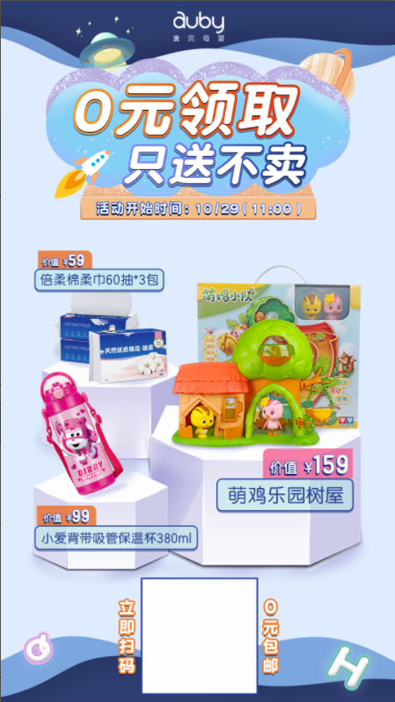
裂变环节--成本控制+选品
点燃
裂变选品三要素（仅代表多年裂变的个人观点）
用户视觉价值/价格要高
刚需，常见，价格中上
产品综合成本要低
综合成本：平均产品成本

Slide 12
裂变粉丝进入私域后sop
点燃
当前阶段仅测试到首单稳定转化率
筛选用户
留存用户
粉丝变现
进入私域
通过种子用户进入私域成为泛粉
筛选有认知用户，首单触达，第一次回ROI的30%，回复率25%
认知用户养成，7天养群后进入普通群运营
社群进行粉丝变现，roi暂时未有
进群
复购单
添加企微
开首单

Slide 13
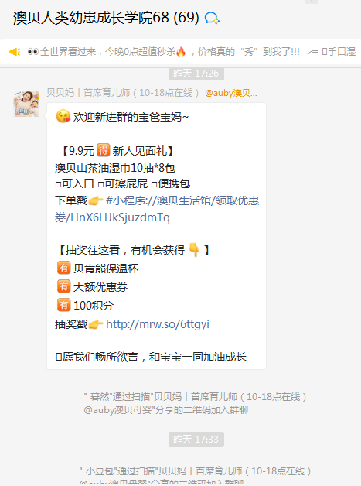
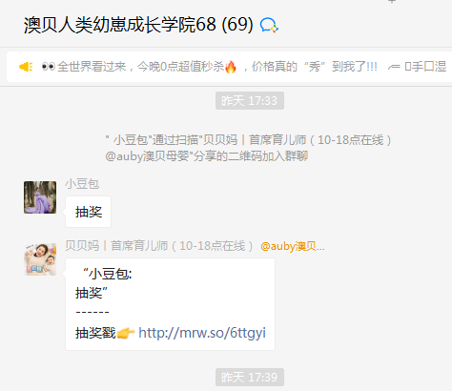
裂变粉丝进入私域后sop--举个例子
点燃

Slide 14
案例中亮点及可复用的点
点燃
45%
稳定控制裂变粉丝的单粉价格，参考成本控制及选品方法
成本
选品

Slide 15
针对案例的延伸思考
点燃
1、第一次ROI回到0.3，距离成本0.8，复购后会缩小，与包裹卡返现9.9相比，你觉得值得做吗
2、当前首单客单为9.9，如果换高客单的产品？转化率值得去测试吗？

Slide 16
点燃
品牌私域运营中心
帮你管理最有价值的用户资产
Wei Zi Jun
+86 139 0227 0098
WeChat
510970969@qq.com

